Slide 1
SHOESIFY Projet IHM
“You can’t live without shoes.”
Elisa LI
Inés Tian RUIZ-BRAVO
Inès RAHAOUI
Taha BENABOUD

Slide 2
Sommaire
01
04
02
05
03
06
Introduction
Évaluation
Processus de conception
Répartition du travail
Prototypes
Conclusion

Slide 3
01
Introduction

Slide 4
Introduction
Le projet
Consiste à concevoir et à évaluer un système interactif sous la forme d’un prototype vidéo, en tenant compte des besoins d’utilisateurs réels dans un contexte concret.
Thème retenu : Chaussures
Les chaussures sont dans notre vie au quotidien. Rares sont les personnes qui n’ont pas et/ou ne mettent pas de chaussures.
Les avantages de ce thème
Ce thème touche un large public de tous les âges, tout sexe et de toutes ethnies. Cela facilite pour les interviews, la recherche de prototypes et la réalisation de prototypes.
Notes:
On est passé par plusieurs thèmes comme la musique, les concerts, le sport, les jeux de sociétés etc.

Slide 5
02
Processus de conception
Notes:
Après avoir interviewé plusieurs personnes, on a pu identifier plusieurs personas (tous plutôt jeune car on a principalement interviewé des étudiants).

Slide 6
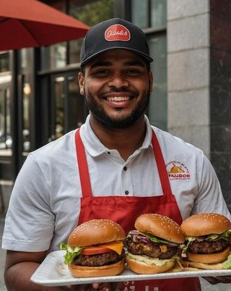
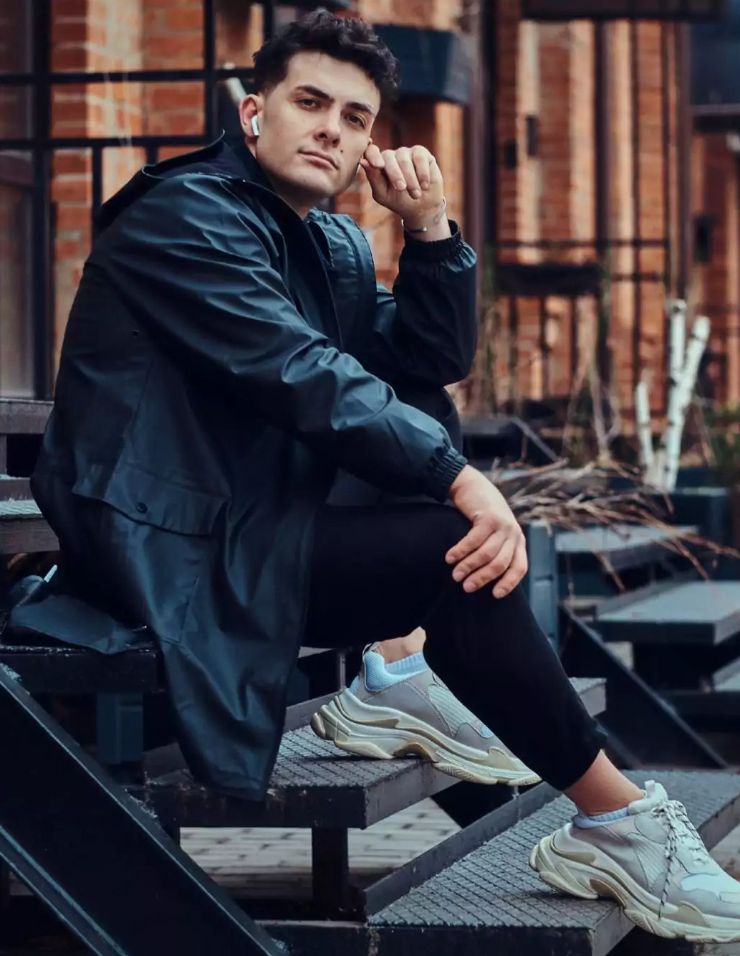
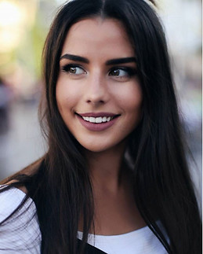
Personas
Guillaume Mendy : 35 ans, Serveur dans un fast-food.
Henry Durand : 30 ans, Propriétaire d’une maison de disques.
Inès Rodriguez : 22 ans, Étudiante en informatique.
Notes:
Ines rodriguez : Sportive et fêtarde.
Opportuniste qui n’achète que pendant les soldes.
S’inspire sur Pinterest.
Possède des paires d’occasion et pour certains évènements.
Habite dans une résidence étudiante donc n'a pas beaucoup de place pour ranger toutes ses paires de chaussures.
Guillaume mendy: Travaille debout toute la journée.
A des problèmes de mal de pieds lorsqu’il marche beaucoup ou reste longtemps debout.
A besoin de semelles spéciales pour atténuer la douleur.
Change régulièrement sa paire à cause de son boulot et de l’usure rapide de ses chaussures.
Ne peut pas se permettre de dépenser beaucoup d’argent dans des chaussures de qualité.
Henry Durand (extreme persona) : Collectionneur de chaussures.
Possède plus de 20 paires de chaussures rares et chères, scellées dans des boîtes d’exposition.
Ne porte que les paires les moins chères de sa collection.
Reste à l’affût de toute paire rare de collection et dépense sans compter.

Slide 7
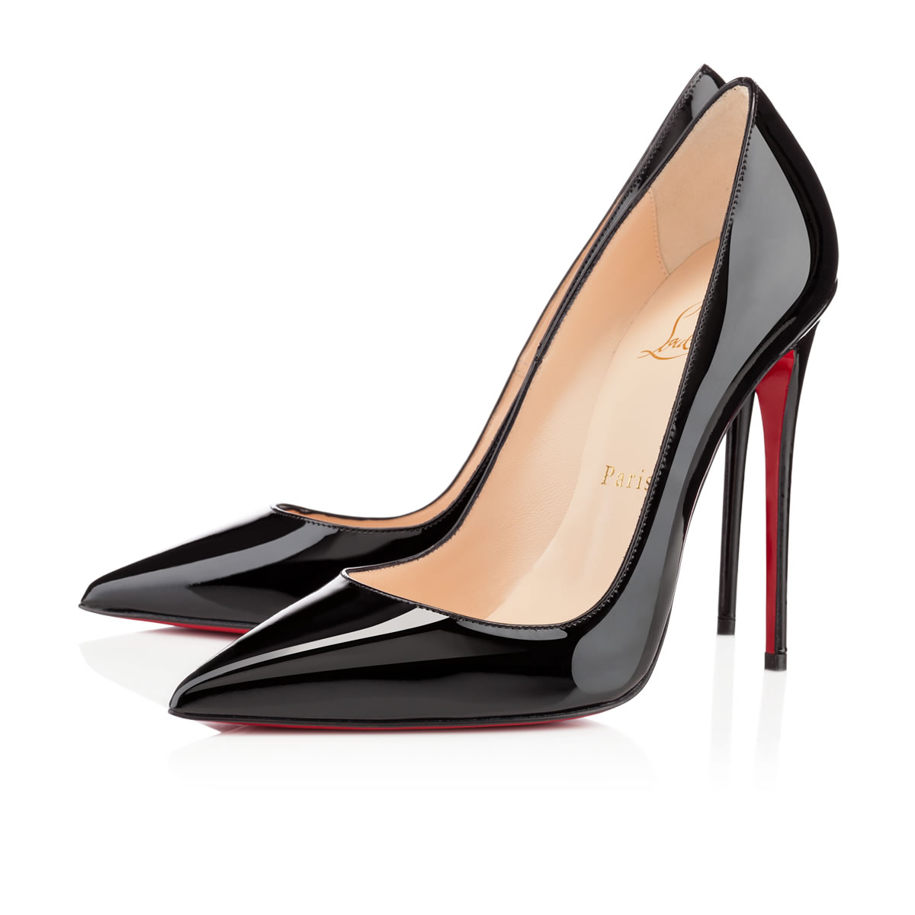
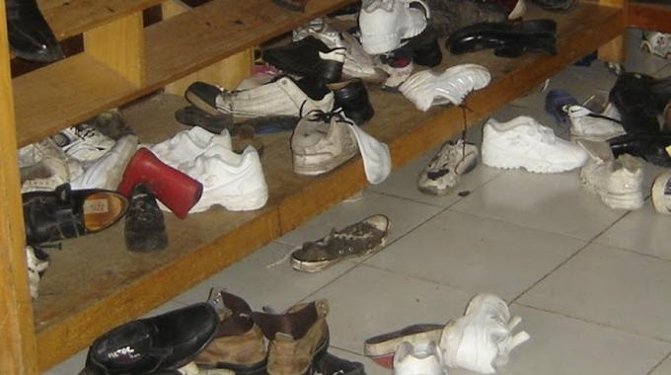


Interaction points
Je cherche une paire de chaussures dans mon meuble à chaussures.
J’ouvre mon meuble et mes chaussures sont mal rangés / ou il y a trop de chaussures.
Je n’arrive pas à retrouver la paire de chaussure que j’avais en tête.

Slide 8
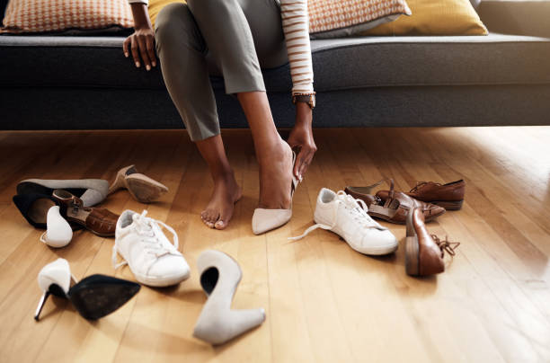
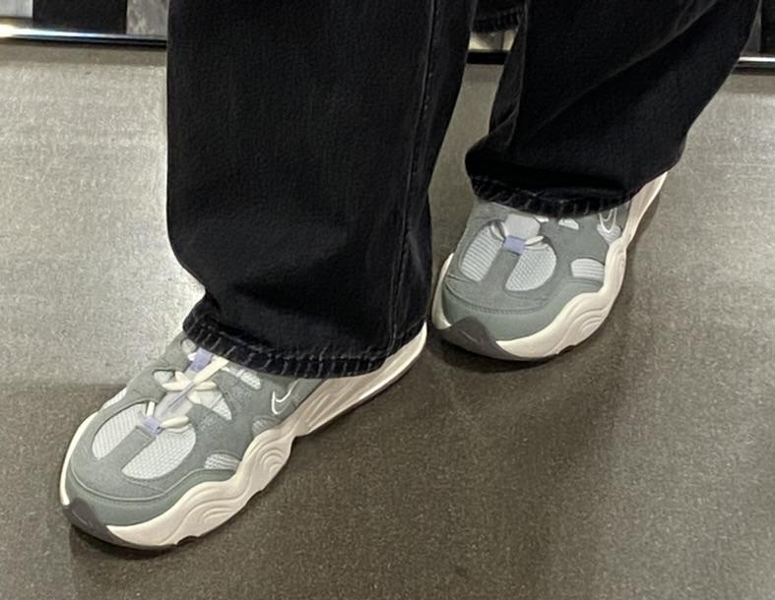
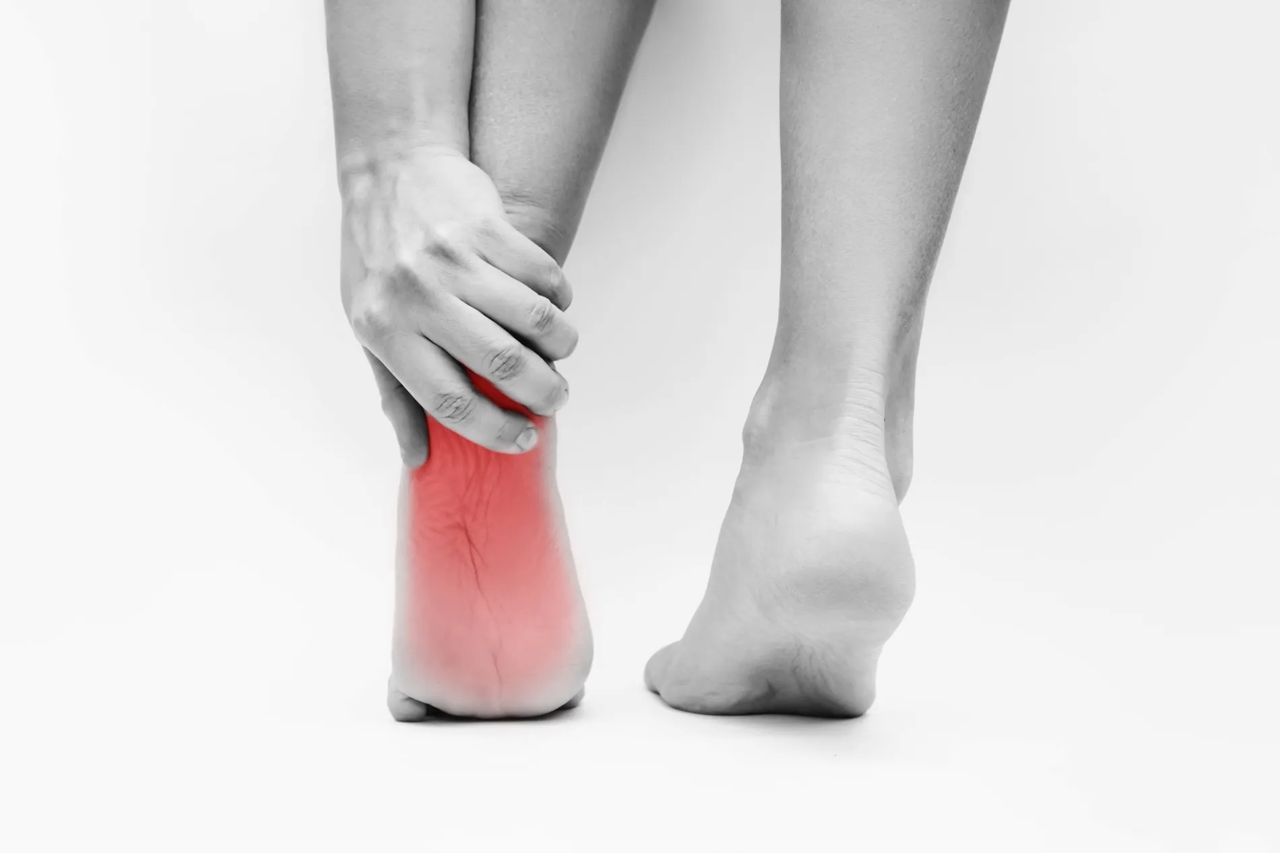
Interaction points
Je suis en magasins, et j’essaye des chaussures qui me plaisent.
En les portant en magasin, les chaussures semblaient confortables. Donc, je les ai achetés.
Après une longue journée de travail en les portant, elles me font mal. Maintenant, je ne sais pas quoi faire avec ces chaussures.
Notes:
On en parle que de deux parce que pas le temps un probleme souvent rencontre dans les interviews interaction cle au moment de l´essayage

Slide 9
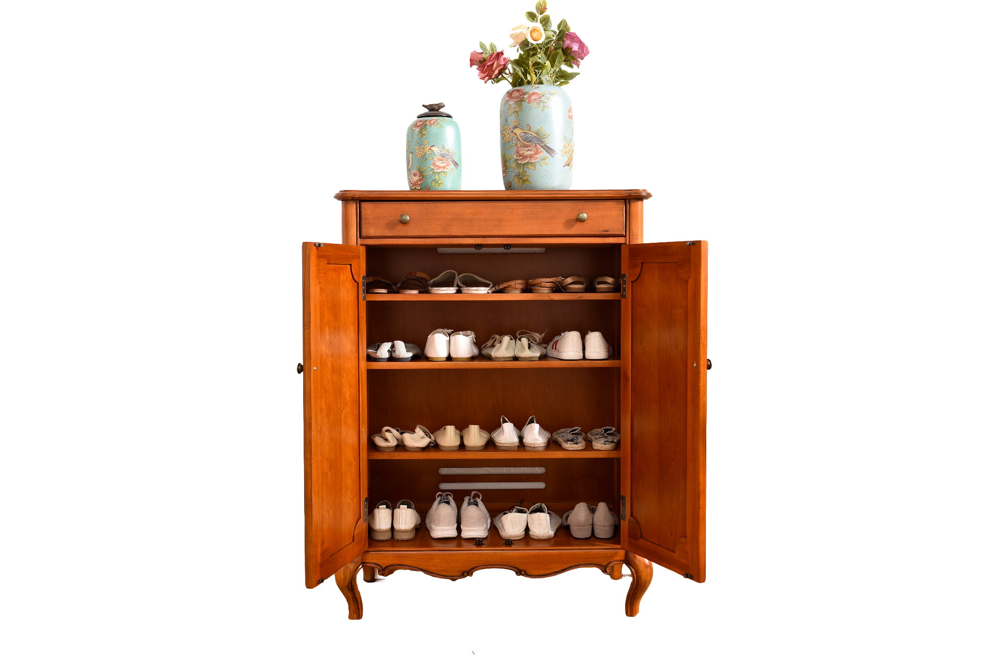
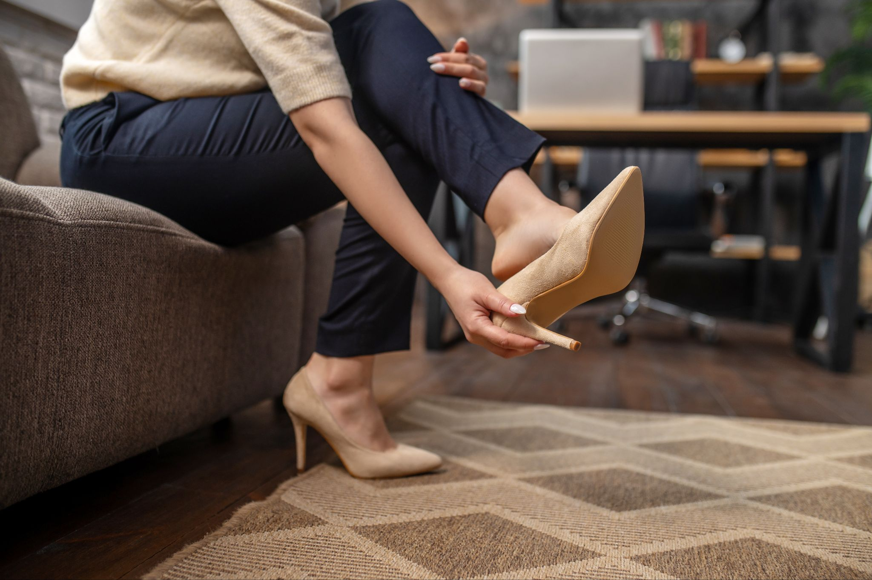
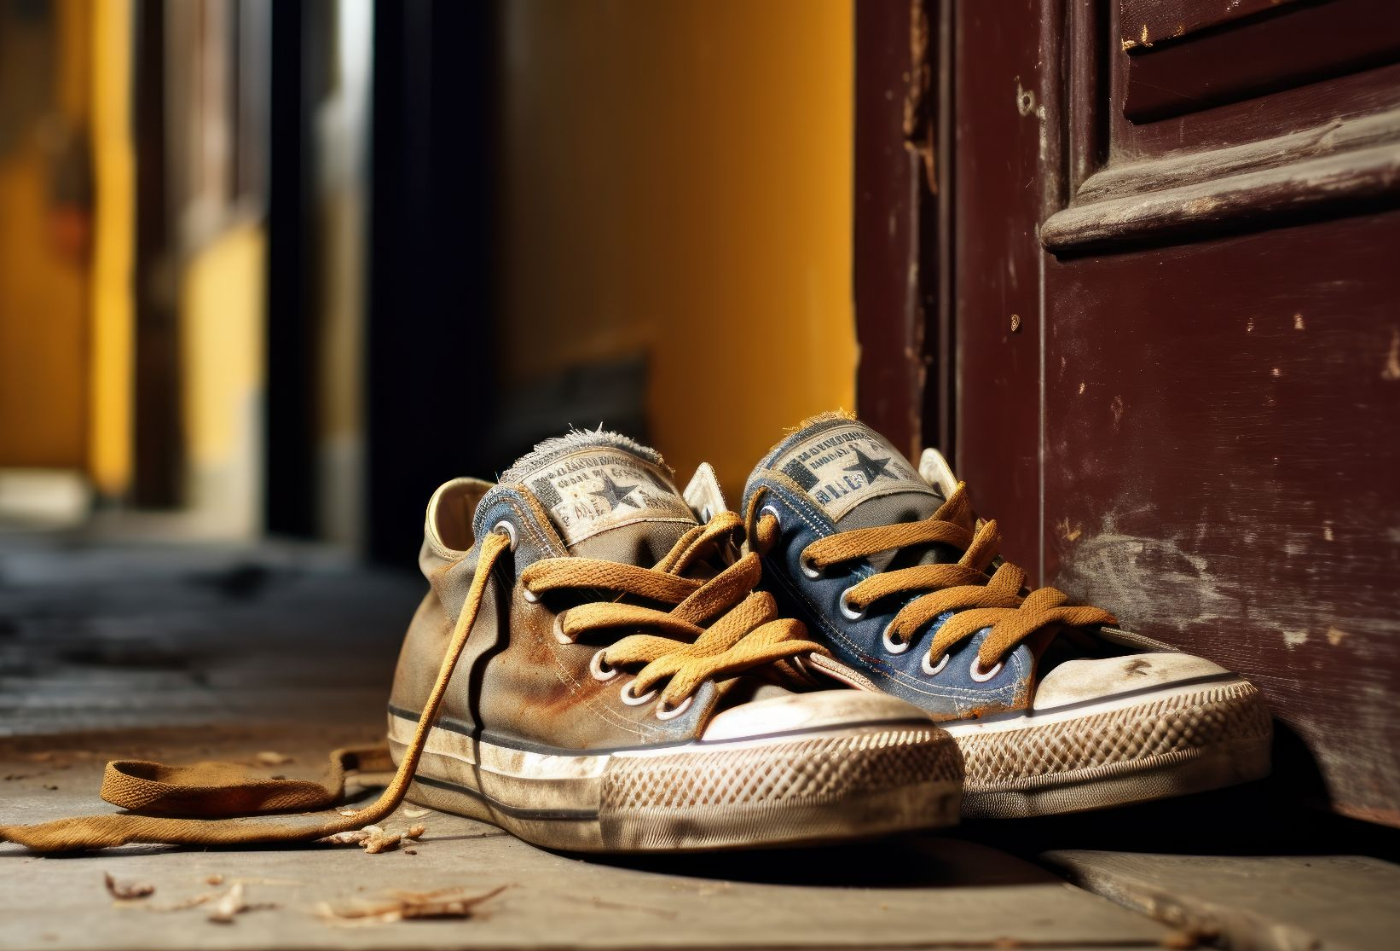
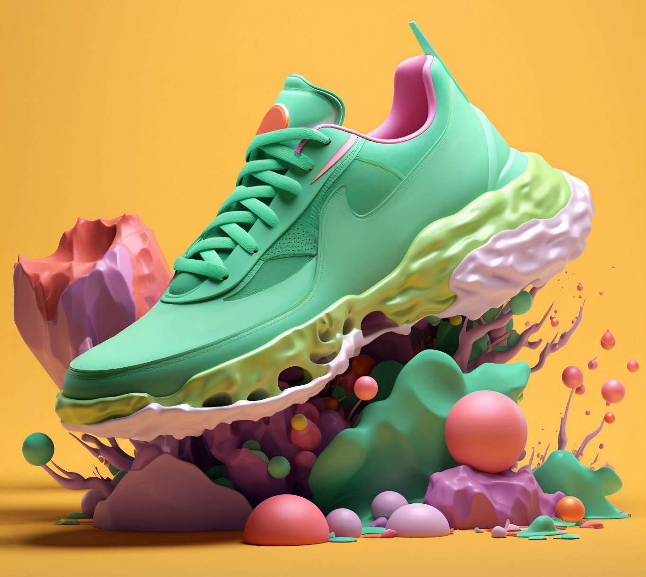
Problèmes relevés
TAILLE/CONFORT
RANGEMENT
USURE
DESIGN
Notes:
Grâce aux interviews et au brainstorming, on a pu identifié les différents problèmes rencontrés par les interviewés et dans les différents design dimensions.

Slide 10
03
Prototypes

Slide 11
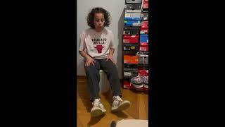
Application changement de couleur

Slide 12

Reset box

Slide 13
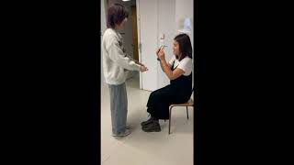
Lunettes de simulation de marche

Slide 14
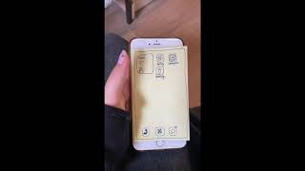
Armoire intelligente

Slide 15
04
Évaluation
Notes:
Environ 7 personnes

Slide 16
Armoire intelligente
Application changement de couleur
Points positifs :
Avoir plusieurs paires en une seule
Changement de couleur instantané
Points à améliorer :
Couleurs prédéfinies pour chaque paire ou couleur personnalisable ?
Faire un gros plan sur la paire de chaussures avant/après changement de couleur
Points changés/améliorés :
Contexte ajouté
Points positifs :
Catégories par couleur
Centralisation de toutes les chaussures
Points à améliorer :
Trop de détails techniques
Points changés/améliorés :
Apparition de la paire explicite
Contexte ajouté
Notes:
Changement de couleur:
Clarté sur les détails : on a pas considéré quelques détails quand on a fait le storyboard
“Semble utile, ça permettrai de seulement acheter un modèle de base et pouvoir personnaliser la couleur. Ce que j’ai pas compris est comment on décide la disponibilités de couleurs, si c’est complètement libre et si on peut combiner des couleurs ou non”

Slide 17
Reset box
Lunettes de simulation de marche
Points positifs :
Restauration des chaussures à un état neuf
Points à améliorer :
Comment activer la boîte ?
Manque d’explication sur ce que fait exactement la boîte
Points changés/améliorés :
Meilleure visualisation de l’état détérioré des chaussures (ajout de saletés/tâches)
Points positifs :
Permet de voir si la paire achetée sera confortable sur le long terme
Douleur ressentie que dans le simulateur, mais pas dans la vraie vie
Points à améliorer :
Éclaircir l’intérêt des lunettes
Points changés/améliorés :
Préciser visuellement comment ressentir la douleur dans la simulation
Notes:
Reset Box:
On est pas sure de ce que la reset box fait en détail -> on pense que c’est car il y a eut une manque d’interaction avec le prototype dans la vidéo ce qui a créée cette ambigüité
Lunettes :
Pas d'intérêt car un essayage en magasins ou avec les lunettes ne semble pas avoir de différence, un utilisateur porte les chaussures un peu plus et se rend compte qu’elles sont pas confortables, ils peuvent les rendre
Je pense que d’un côté on a pas réussi faire passer le message que l’utilité est aussi qu’il y a pas de risque que le magasins n’accepte pas la dévolution grâce à la simulation
Possibilité de les tacher après une seule utilisation ou autres défauts
Possibilité que le magasins est une politique de pas d'évolution après avoir acheté
“Je le trouve pas très outil car si tu dois marcher avec les chaussures dans le monde réel ou dans la simulation ça implique marcher avec les chaussures de toute façon”
“Cette technologie à le risque de ne pas être implémenté par les commerces”

Slide 18
05
Répartition du travail

Slide 19
Les membres du projet
Elisa LI
Inés Tian RUIZ-BRAVO
Interviews
Création du blog
Responsable du design dimension : nouvelles technologies
Personas
Interviews
Post-production pour les vidéos prototype
Responsable dimension rangement
Scénarios
Inès RAHAOUI
Taha BENABOUD
Interviews
Camerawoman
Responsable dimension design
Interaction points
Interviews
Responsable dimension entretien/usure
Post-productions pour les vidéos prototype

Slide 20
06
Conclusion
Notes:
Qu’est-ce qui est important à retenir ?
Le plus important c’est de comprendre l’utilisateur et ses besoins et pour cela, on a appris à faire des interviews, créer des personas, faire des brainstormings en groupe, utiliser les interactions points etc pour identifier les conclusions. Et le plus important c’est d’itérer sur les différentes étapes du projet pour peaufiner le projet et être le plus en accord avec l’utilisateur.

Slide 21
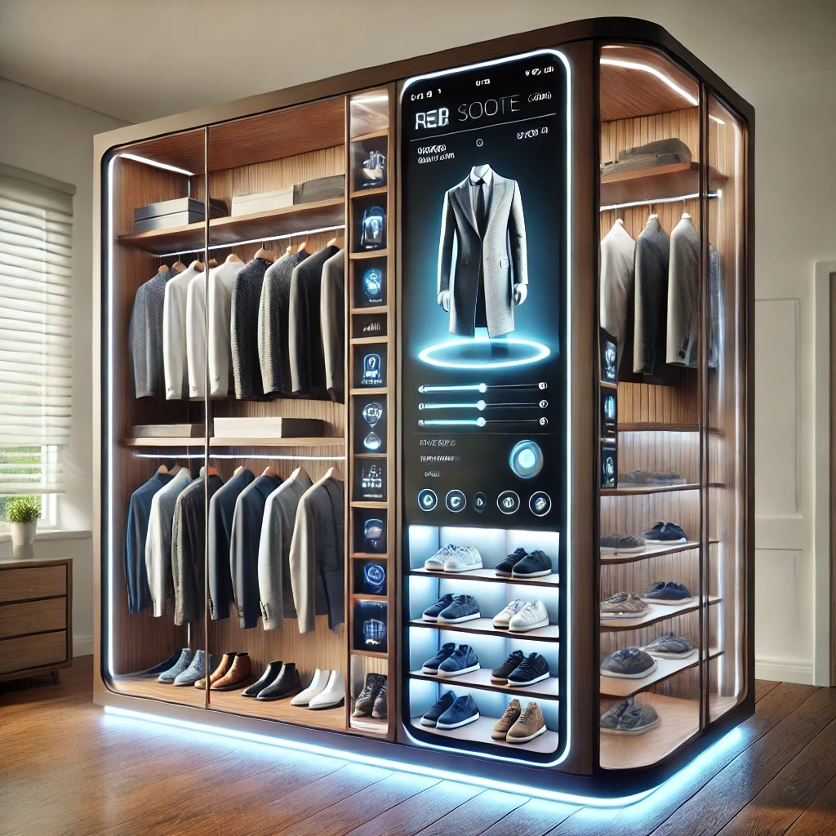
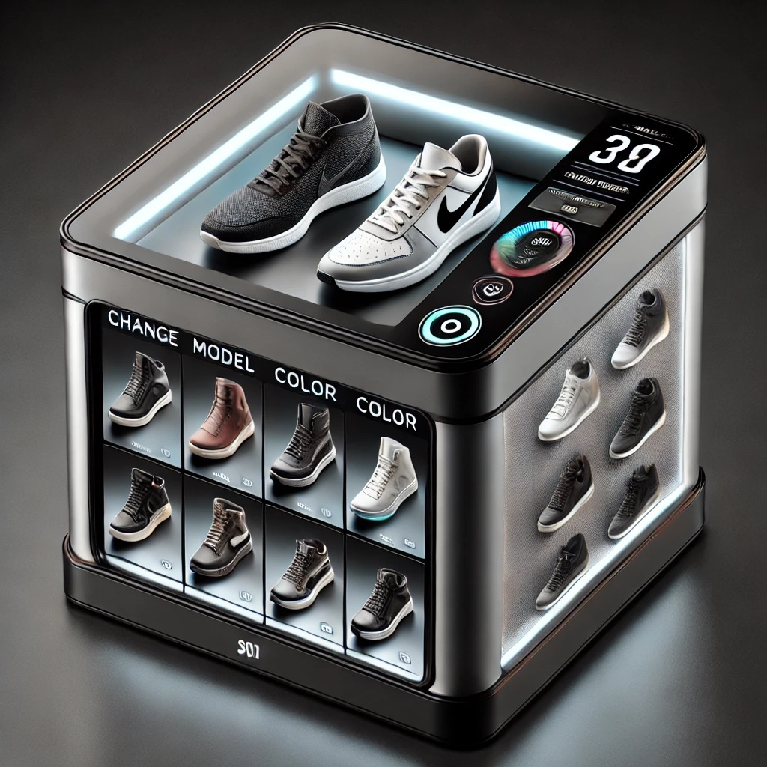
Projets futurs
Notes:
Sur le court terme, nous aimerions revoir les prototypes avec les feedbacks des potentiels utilisateurs.
Sur le long terme, nous voulions généraliser nos concepts d’armoire intelligente aux vêtements afin de pouvoir faire des ensembles (tenue+chaussures)

Slide 22
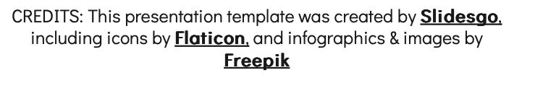
MERCI POUR VOTRE ATTENTION !
On remercie également M.Gilles Bailly de nous avoir accompagnés tout le long du projet et nos actrices, Cherifa et Maha.
Avez-vous des questions ?
https://croukiie.github.io/projet-IHM/

